Slide 1
Perceptron Program Development
Minggu ke 3
Team Teaching Komputasi Kognitive
Rosa Andrie A., Arie Rachmad S, Vipkas AH

Slide 2
Outline
Review perceptron
Perhitungan Manual
Code perceptron pada data Iris
Perbandingan Code perceptron dengan scikit-learn

Slide 3
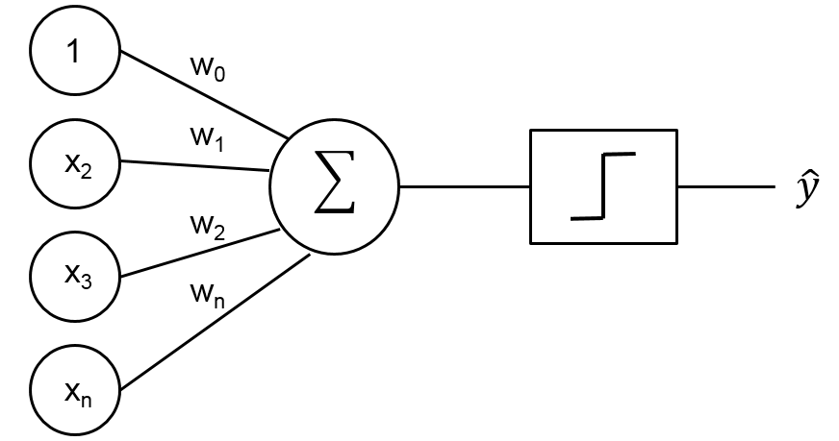
Review Perceptron
Jaringan saraf tiruan yang paling sederhana
Linear classifier yang digunakan untuk memprediksi data biner
Arsitektur

Slide 4
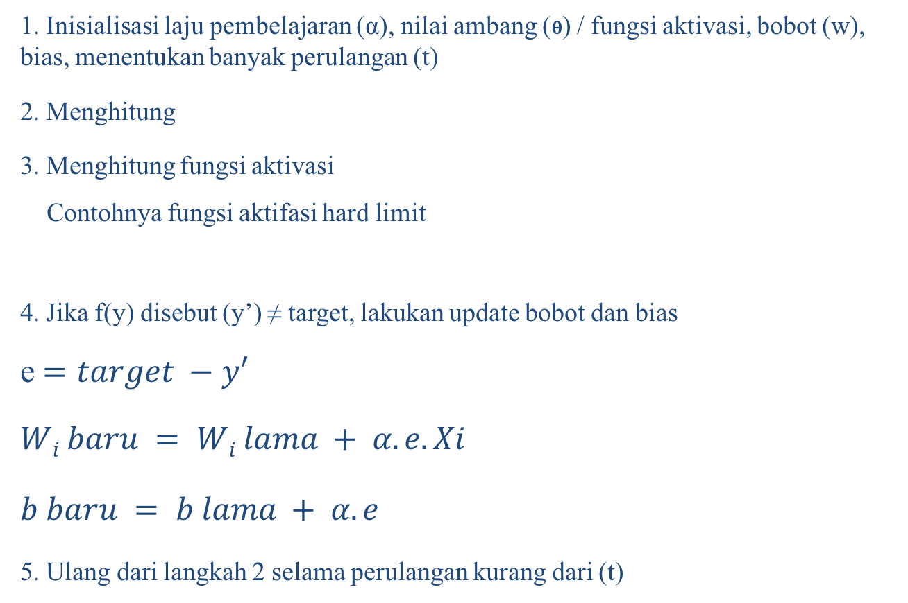
Algoritma Perceptron
1. Inisialisasi laju pembelajaran (α), nilai ambang (𝛉) / fungsi aktivasi, bobot (w), bias, menentukan banyak perulangan (t)
2. Menghitung
3. Menghitung fungsi aktivasi
  Contohnya fungsi aktifasi hard limit
4. Jika f(y) disebut (y’) ≠ target, lakukan update bobot dan bias
e$=target −y′$
$Wi baru = Wi lama + α.e.Xi$
$b baru = b lama + α.e$
5. Ulang dari langkah 2 selama perulangan kurang dari (t)

Slide 5
Perhitungan Manual

Slide 6
Code Perceptron Pada Data Iris

Slide 7
Perbandingan Code dengan scikit-learn

Slide 8
To do list
    Mempelajari Multilayer Perceptron

Slide 9
Terima Kasih

